Slide 1
Specification by example
Выполнил: студент группы 8ИМ71
Сибатов Нурсултан

Slide 2
Specification by example
Представляет собой совместный подход к определению требований и бизнес-ориентированных функциональных тестов для программных продуктов на основе иллюстрации требований с использованием реалистичных примеров вместо абстрактных требований.

Slide 3

Абстрактные требования
Имея дело с абстрактными требованиями довольно сложно выявить пробелы в анализе и противоречивость/непротиворечивость.
Notes:
Абстрактные требования редко бывают полными - они не дают полного и недвусмысленного контекста для разработки или тестирования. При работе с абстрактными утверждениями трудно определить функциональные пробелы и несоответствия, пока требования не будут выражены конкретно в коде. Когда во время разработки обнаруживаются функциональные пробелы и двусмысленности, проект всегда переполняется.

Slide 4
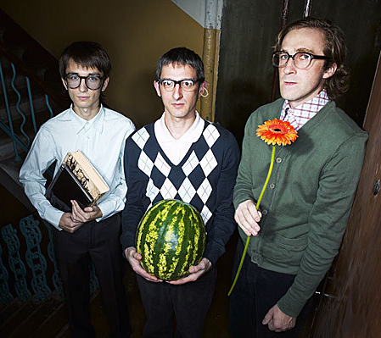
Простой пример. Очень.
Предположим мы предлагаем Вам провести
Выходные с девушкой.
С двумя яркими девушками!!!
И…
Кто же от этого откажется?

Slide 5
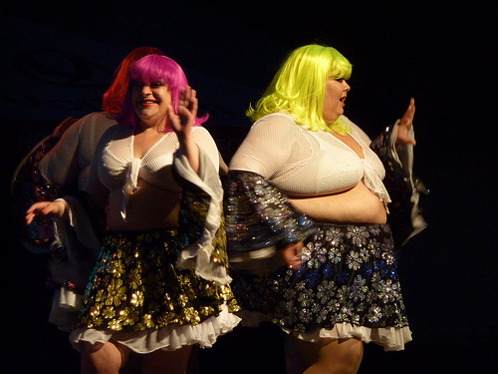

Slide 6
Простой пример. Очень.
Ну ладно..
Нужны параметры:
Рост
Вес
Подтянутая фигура
Цвет волос
Глаза

Slide 7


Slide 8

Реальный пример

Slide 9

История
Самое раннее задокументированное использование реальных примеров в качестве по проектам программного обеспечения - проект «WyCash +»,описанный
Уордом Каннингемом

Slide 10
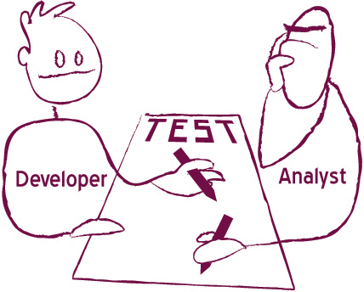
Specification by example

Slide 11
Тип пользователя | Страна проживания | Объем заказа | Есть ли неиспользованные предл. беспл. доставки | Предложить бесплатную доставку | Прислать подарочный ваучер
VIP | США | 50 | Нет | Да | Нет
VIP | США | 30 | Да | Да | Нет
VIP | США | 30 | Нет | Нет | Нет
VIP | Британия | 50 | Нет | Нет | Да
Обычный | США | 50 | Нет | Нет | Нет

Slide 12
Вывод
Человеческий мозг, как правило, не так хорош в понимании абстракций или новых идей / концепций, когда они впервые подвергаются воздействию, но они действительно хороши в получении абстракций или концепций, если им дано достаточно конкретных примеров. Чем больше примеров мы даем, тем больше вероятность того, что мы правильно поймем намеченный смысл. Кроме того, используя конкретные примеры, они становятся более знакомыми и сопоставимыми с чем-то похожим на наш прошлый опыт, что в целом облегчает их понимание.
Notes:
Успешное применение спецификации на примере используется для сокращения циклов обратной связи при разработке программного обеспечения, что приводит к меньшей переделке, более высокому качеству продукта, более быстрому изменению по времени программного обеспечения и лучшей согласованности действий различных ролей, участвующих в разработке программного обеспечения, таких как тестеры , аналитиков и разработчиков.

